Slide 1
Қазақ тілі мен
әдебиеті (Т1)
7-сынып
Бөлім атауы: Жеңіс күні. Ұлы ерлікке тағзым. Морфология
Сабақтың тақырыбы: Қазақтың батыр қыздары. Одағайдың мағыналық түрлері

Slide 2
Оқу мақсаты:
7.1.2.1 әлеуметтік-қоғамдық, оқу-еңбек тақырыптарына байланысты диалог, монолог, полилогтердегі ( интервью, көркем әдеби шығармадан үзінді) автор көзқарасы мен көтерілген мәселені талдау;
7.4.4.5 оқшау сөздердің қызметін түсіну, ажырата білу
Сабақтың мақсаты:
- мәтінді түсініп оқып, автор көзқарасы мен көтерілген мәселеге талдау жасайды;
- мәтіннен оқшау сөздерді теріп жазып, оқшау сөздерді қатыстырып монолог жазады.

Slide 3
Бағалау критерийлері:
- мәтінді түсініп оқып, автор көзқарасы мен көтерілген мәселеге талдау жасайды;
- мәтіннен оқшау сөздерді теріп жазып, оқшау сөздерді қатыстырып монолог жазады.
Сенің білетінің:
Қазақтың батыр қыздары туралы білесіз.
Сенің меңгеретінің:
- мәтінді түсініп оқып, автор көзқарасы мен көтерілген мәселеге талдау жасайды;
- мәтіннен оқшау сөздерді теріп жазып, оқшау сөздерді қатыстырып монолог жазады.

Slide 4

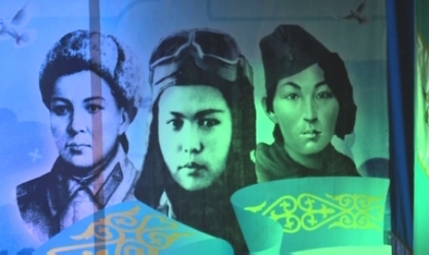
Ойтүрткі
1. Суреттегі қазақ қыздарының есімдерін білесіз бе? Тағы қазақтың қандай батыр қыздарын білесіздер?
2. Қандай ерлік көрсеткен?

Slide 5

Жауапты салыстырыңыз
Қазақтың қыздары тәрбиесімен, әдептілігімен, сонымен бірге батырлығымен де көзге түскен. Өзінің әйел заты екенін ұмытып, қолына қылыш ұстап, жауды шапқан қазақтың батыр қыздары тарих бетінде өшпестей із қалдырды.
Зарина - өзінің батылдығы, сұлулығы және ақылдылығымен дараланған. Сақ жеріне көз тіккен көрші патшалардың талайын жеңіп, ел тұрмысын жақсартқан, көптеген қалалар салдырған.
Тұмар ханша - қауіп төндірген парсы патшасы Кирді жеңген қайсар сақ патшайымы.
Айбике - Бұланбай батырдың жары, ал Абылай ханның жау тылындағы барлаушыларының басшысы болған.
Гаухар - жоңғарлардың қоршауын ерлікпен бұзып шығып, Қабанбайдың қасына барып, оларды жау жағдайы жөнінде толық мәліметпен қамдайды.

Slide 6
Ақбикеш - Кіші жүз құрамындағы Байұлы тайпасының Алшын руынан шыққан көріпкел, ержүрек, батыр қыз. Есімхан жасақтарының Бұхара, Қашғар уәлаяттарына, Құба қалмақ жорықтарына көп көмектескен.
Хиуаз Доспанова – Ұлы Отан соғысында әскери ұшақпен аспан төрінде майдан салған ерлігімен танылған, ал соғыстан кейінгі бейбіт өмірде қайраткерлігімен дараланған қазақтың қаһарман қызы.
Әлия Молдағұлова - 1943 ж. бастап 54-ші арнайы атқыштар бригадасы 4-батальонының снайпері болған (22-ші әскер, 2-ші Балтық жағалауы фронты). Жау әскерінің 30-дан аса сарбаздары мен офицерлерінің көзін жойған.
Мәншүк Мәметова - пулеметші ұрыстарда өзінің мергендігімен және тобында батылдығымен көзге түсті. Невель қаласы үшін болған кескілескен шешуші ұрыста Мәншүк ақтық демі біткенше пулеметтен оқ боратып, қаһармандықпен қаза тапты.

Slide 7
МӘТІН

Slide 8
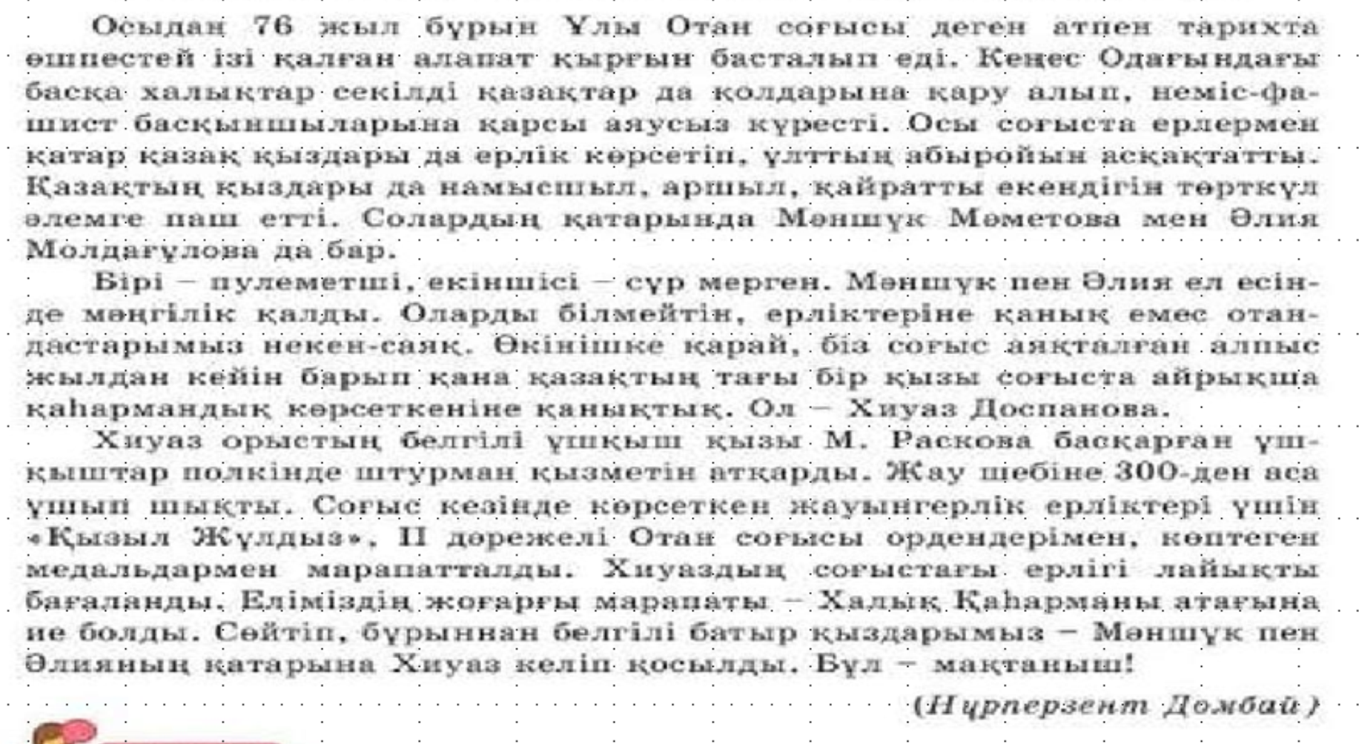
1-тапсырма: Мәтін мазмұны бойынша автор көзқарасы мен көтерілген мәселеге талдау жасаңыз
Дескриптор. - Мәтіннің негізгі мазмұнын түсінеді. - Автор көзқарасына талдау жасайды.

Slide 9
Жауабыңызды салыстырыңыз!
Ұлы Отан соғысына қатысқан қазақтың батыр қыздары туралы автор қазіргі заман тұрғысынан өзіндік көзқарасын білдіреді. Өрімдей жас қыздар Мәншүк Мәметова, Әлия Молдағұлова қанды ұрыста бірі - пулеметші, бірі – сұр мерген болған. Автор: «Мәншүк пен Әлия ел есінде мәңгі қалады», - батырлығына тағзым етіп, қазақ халқы атынан жоғары құрметтің биігіне көтергенін аңғарамыз. «Өкінішке қарай, біз соғыс аяқталғаннан алпыс жылдан кейін барып қана қазақтың тағы бір қызы соғыста қаһармандық көрсеткеніне қанықтық. Ол – Хиуаз Доспанова» екендігіннен құлағдар етіп, батыр қыздың жау шебінде 300-ден аса ұшып, көзсіз ерлікке барғаны үшін «Қызыл Жұлдыз» ІІ дәрежелі Отан соғысы және көптеген медальдармен марапатталғанын баяндайды. Автор қорытындылай келе, қазақтың қос шынарының қасына Хиуаз Доспанованың қосылғанына зор ықыласын, мақтаныш сезімін білдіреді.
.

Slide 10

Назар аударыңыз!
Диалог
Монолог
Полилог
Диалог, сөйлестіру (грекше – dialogos) – әдеби шығармада екі кейіпкердің немесе бірнеше адамның сөйлесуі, оларды сөйлестіру тәсілі.
сөйлету (грекше – monologos, mono бір, logos-сөз) – драмалық шығармадағы, сондай – ақ басқа әдеби шығармадағы кейіпкердің ішкі – көңіл күйін білдіретін толғау сөзі: кейіпкерді сөйлету тәсілі.
(грек. Полyс - көп,логос - сөз, әңгіме) — бірнеше адамның арасында болатын әңгіме.
.

Slide 11
2-тапсырма: Мәтіннен оқшау сөздерді теріп жазып,
оқшау сөздерді қатыстырып монолог жазыңыз
Дескриптор.
Мәтіндегі оқшау сөздерді анықтап, дәптерге теріп жазады.
Оқшау сөздерді қатыстырып монолог жазады.

Slide 12
Жауабыңызды салыстырыңыз!
1. Мәтіндегі оқшау сөздерді анықтап, дәптерге теріп жазады.
Қыстырма сөздер: бірі, екіншісі, өкінішке қарай, сөйтіп.
2. Монолог жазу
Ешкім де, ешнәрсе де ұмытылмақ емес! Соғыс– күйретуші күш! Дәл солай! Барды жоқ ететін, тауды жер ететін. Жер бетіндегі тіршілік атаулының бәрін жалмап жұтатын тажал. Сол қанды кезеңді еске түсіріп, елестететін газет-журнал матералдары немесе радио телехабарлар, кинолар аталар ерлігін мақтаныш тұта бізге жеткізді.
Солардың жанымен, қанымен, терімен, көз жасымен, күшімен, ісімен, ерлігімен, туған жердің топырағын жауға таптатпай, жауды жеңіп, тауын шағып, туын жағап, жеңістің таңбасын басқан күн – Жеңіс күні. Бұл күннің толғағы ашшы болса да, туғаны бар халқы үшін қуаныш болған күн. О адамзат, бұл- Ұлы мереке. Жеңіс күнін біз ұмытсақ тарих ұмытпайды. Біз Ұлы Отан соғысындағы Ұлы Жеңіске ештеңеге теңеспейтін ғажап күшпен жеттік. Ол күш - әрине, "бірлік”. Қаншама халық бір тудың астына бірігіп күштерін бір арнаға салды. Ұлы Жеңіс он бес одақтас болған мемлекеттердің ортақ мерейтойы.

Slide 13
Бүгінгі сабақта
-нОқылым бойынша мәтінді түсініп, автордың көзқарасын талдадыңыздар.
- Берілген мәтіннен оқшау сөздерді тауып, сол сөздерді қатыстырып монолог жаздыңыздар.

Slide 14
Қосымша тапсырма
Қазақтың батыр қыздарының ішінен бір батыр қызға байланысты тың ақпарат жинап, «Ер есімі ел есінде» деген тақырыпта интервью құрастырып жазыңыздар.

Slide 15
Назар қойып тыңдағандарыңызға рақмет!

